Slide 1
Visualização de Dados
Introdução Aula 1

Slide 2
Por que Aprender Visualização de Dados?

Slide 3


Slide 4
Análise de Dados
Gerenciamento de dados
Foco na escalabilidade para pessoas
Visualização de dados
Algoritmos
Muitos avanços
Integração de dados
Estatística
Matemática
Limpeza de dados
Aprendizagem de máquina
Data
Insight
Notes:
Nice work in other areas + need to vis

Slide 5


Visualização de Dados para Data Science
"The ability to take data - to be able to understand it, to process it, to extract value from it, to visualize it, to communicate it's going to be a hugely important skill in the next decades. Because now we really do have essentially free and ubiquitous data. So the complimentary scarce factor is the ability to understand that data and extract value from it."
Hal Varian, Chief Economist of Google veja artigo na íntegra: link

Slide 6
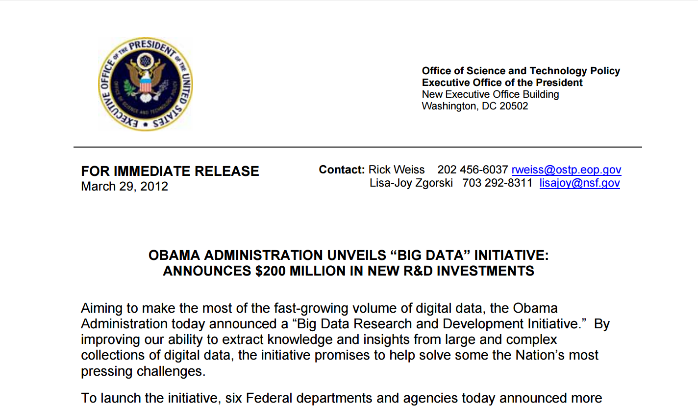

Slide 7

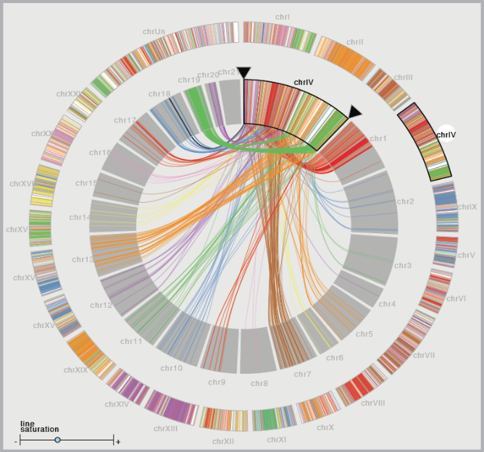
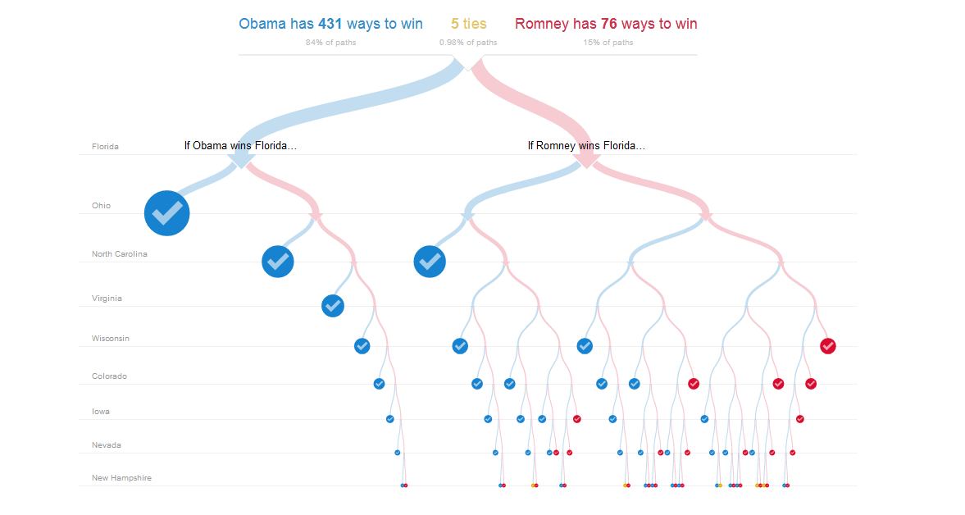
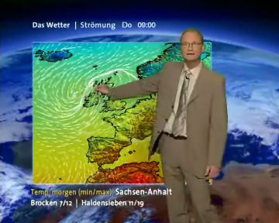
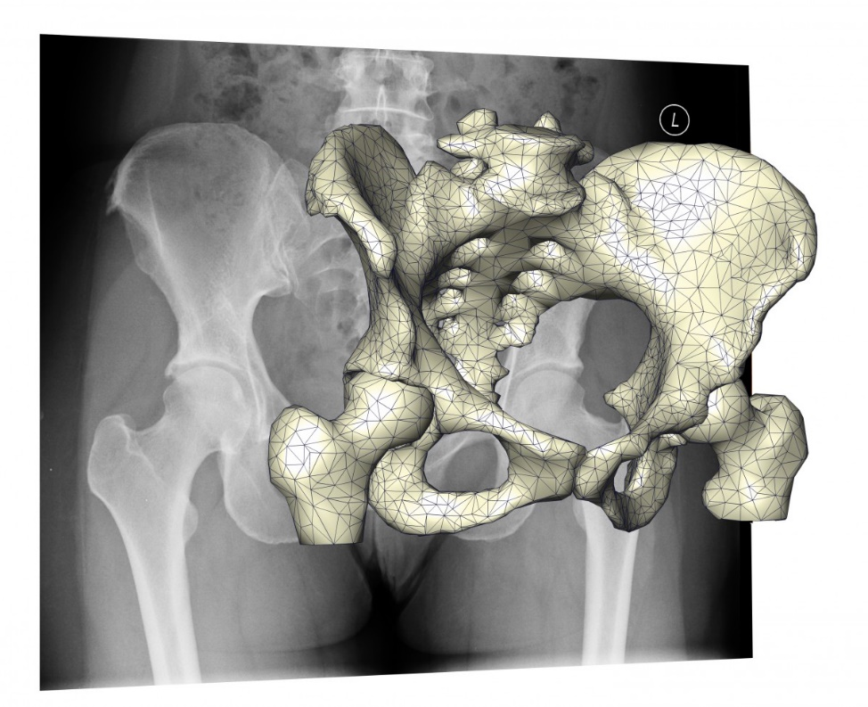
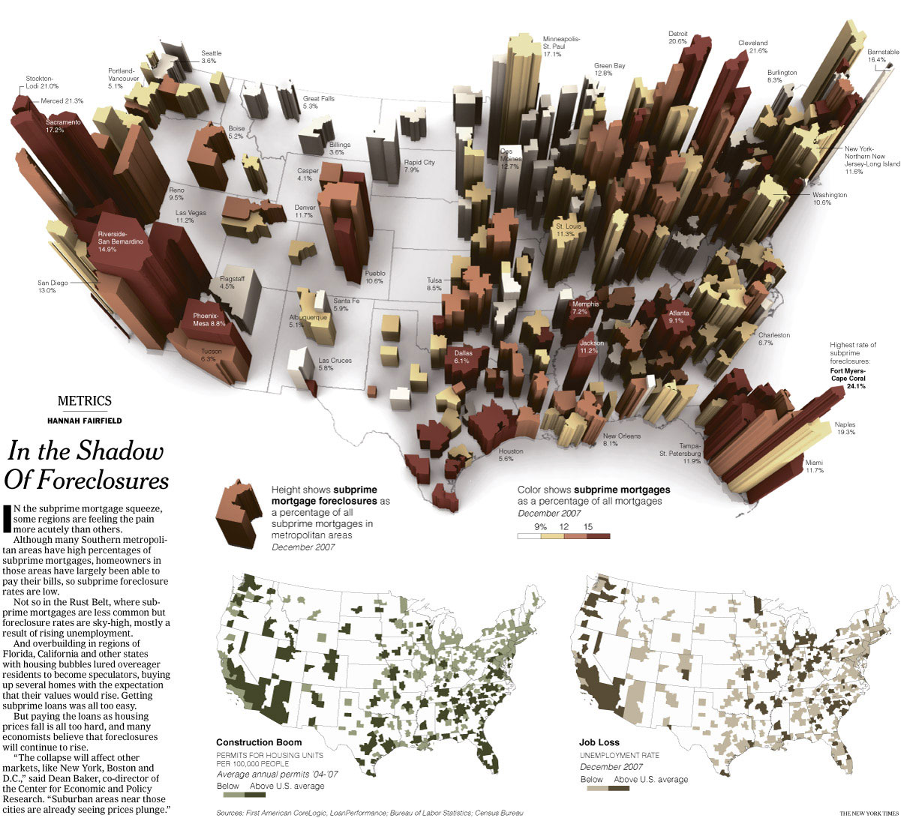
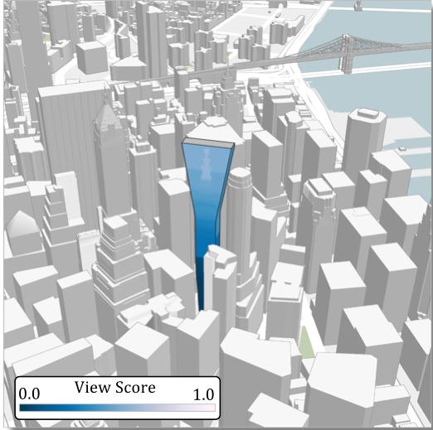
Visualização de Dados em Toda Parte

Slide 8
O que é Visualização de Dados?

Slide 9
Visualização de Dados
O uso de representações visuais de dados, suportadas por computadores, para amplificar a cognição
Readings in Information Visualization: Using Vision to Think By Stuart K. Card, Jock D. Mackinlay, Ben Shneiderman

Slide 10
Visualização de Dados
O uso de representações visuais de dados, suportadas por computadores, para amplificar a cognição
Readings in Information Visualization: Using Vision to Think By Stuart K. Card, Jock D. Mackinlay, Ben Shneiderman

Slide 11

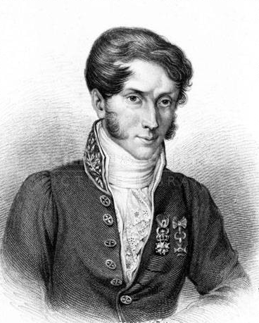
Há Muito Tempo!
Charles Minard

Slide 12
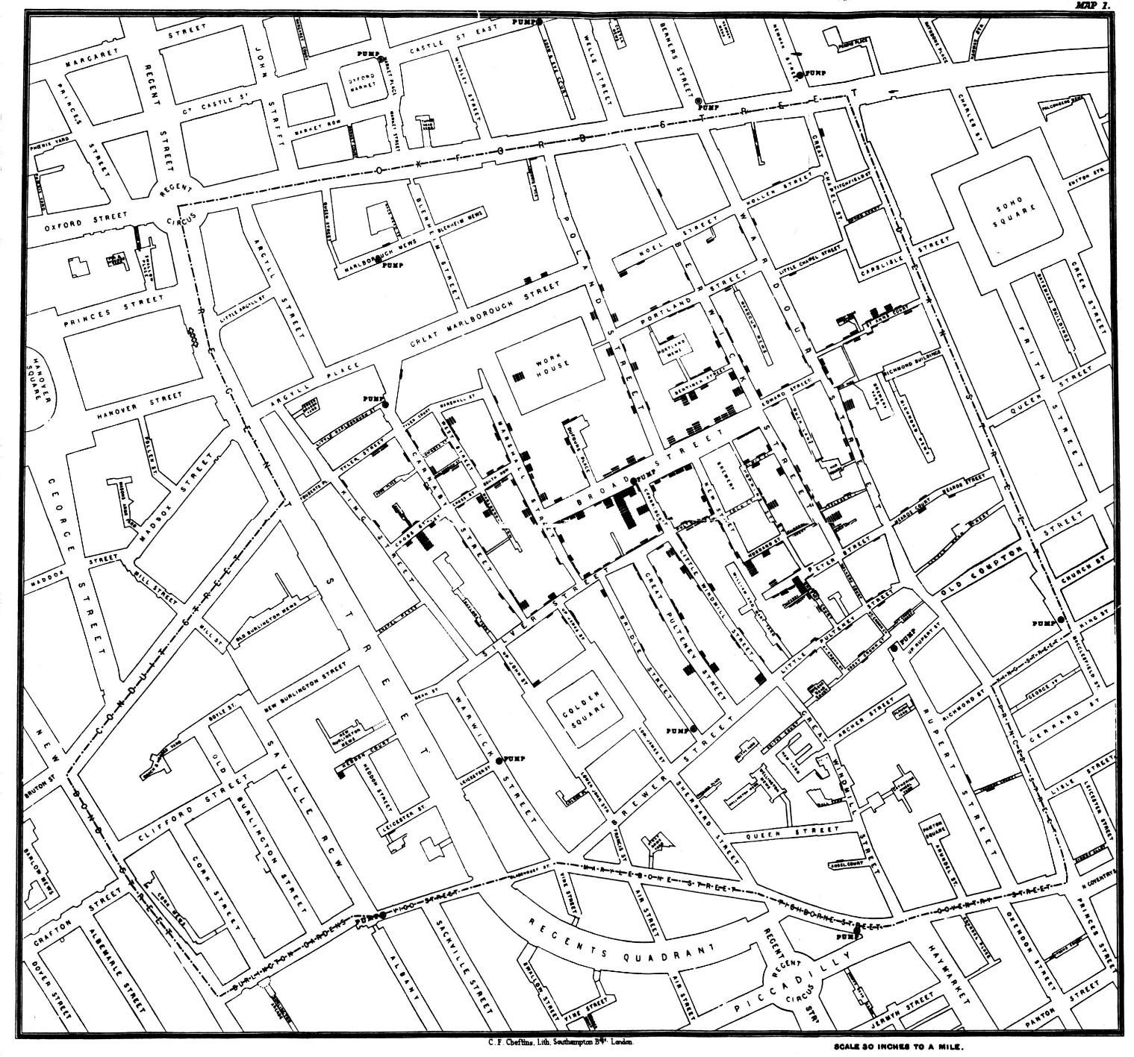
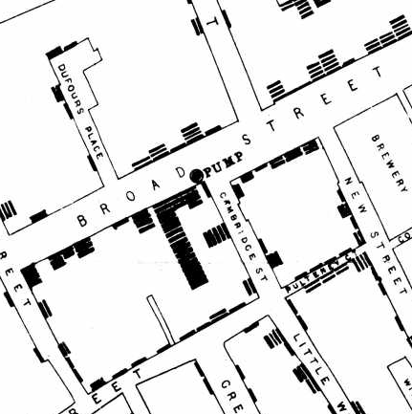
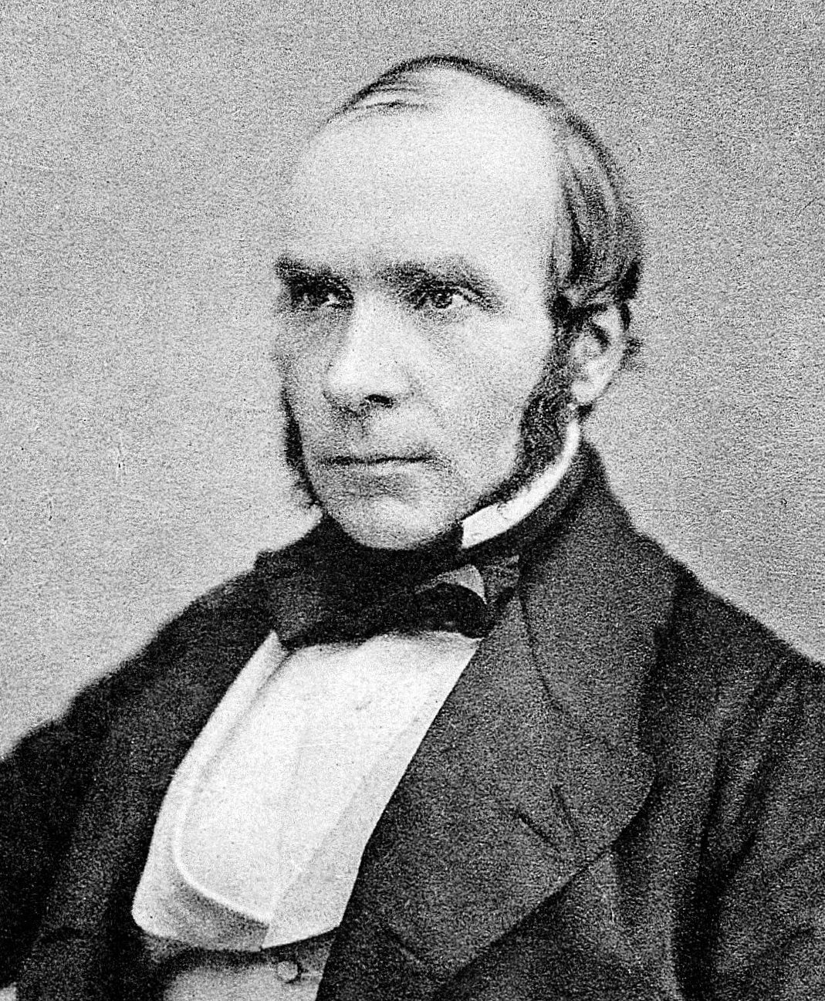
Há Muito Tempo!
John
Snow

Slide 13
Visualização de Dados
Ajudar pessoas a realizar tarefas de uma maneira mais efetiva
O uso de representações visuais de dados, suportadas por computadores, para amplificar a cognição
Readings in Information Visualization: Using Vision to Think By Stuart K. Card, Jock D. Mackinlay, Ben Shneiderman

Slide 14
Quarteto de Anscomb
I |  | II |  | III |  | IV
x | y | x | y | x | y | x | y
10.0 | 8.04 | 10.0 | 9.14 | 10.0 | 7.46 | 8.0 | 6.58
8.0 | 6.95 | 8.0 | 8.14 | 8.0 | 6.77 | 8.0 | 5.76
13.0 | 7.58 | 13.0 | 8.74 | 13.0 | 12.74 | 8.0 | 7.71
9.0 | 8.81 | 9.0 | 8.77 | 9.0 | 7.11 | 8.0 | 8.84
11.0 | 8.33 | 11.0 | 9.26 | 11.0 | 7.81 | 8.0 | 8.47
14.0 | 9.96 | 14.0 | 8.10 | 14.0 | 8.84 | 8.0 | 7.04
6.0 | 7.24 | 6.0 | 6.13 | 6.0 | 6.08 | 8.0 | 5.25
4.0 | 4.26 | 4.0 | 3.10 | 4.0 | 5.39 | 19.0 | 12.50
12.0 | 10.84 | 12.0 | 9.13 | 12.0 | 8.15 | 8.0 | 5.56
7.0 | 4.82 | 7.0 | 7.26 | 7.0 | 6.42 | 8.0 | 7.91
5.0 | 5.68 | 5.0 | 4.74 | 5.0 | 5.73 | 8.0 | 6.89
Para cada conjunto de dados:
Média(x) = 9
Média(y) = 7,5
Var(x) = 11
Var(y) = 4,12
Cor(x,y) = 0.816
Regressão Linear: y = 0.5x + 3

Slide 15
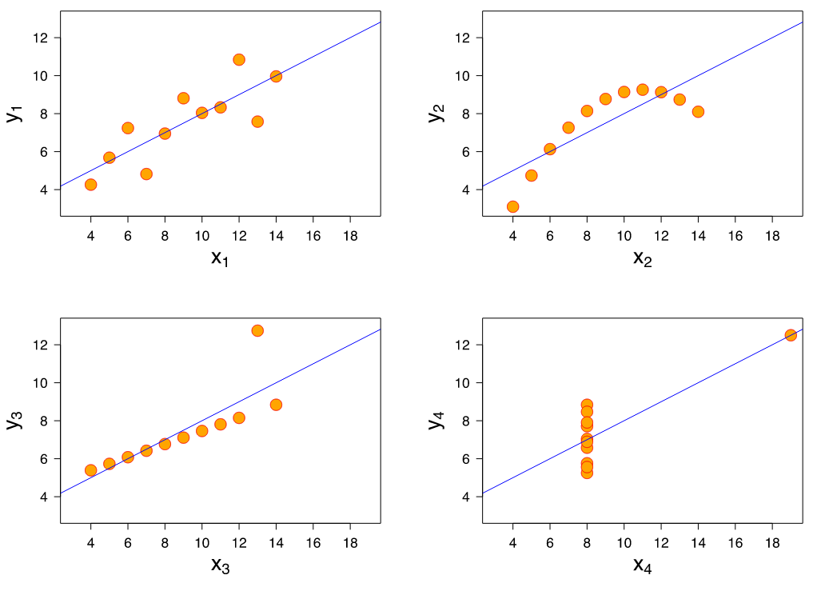
Quarteto de Anscomb

Slide 16
Visualização de Dados
O uso de representações visuais de dados, suportadas por computadores, para amplificar a cognição
Readings in Information Visualization: Using Vision to Think By Stuart K. Card, Jock D. Mackinlay, Ben Shneiderman

Slide 17
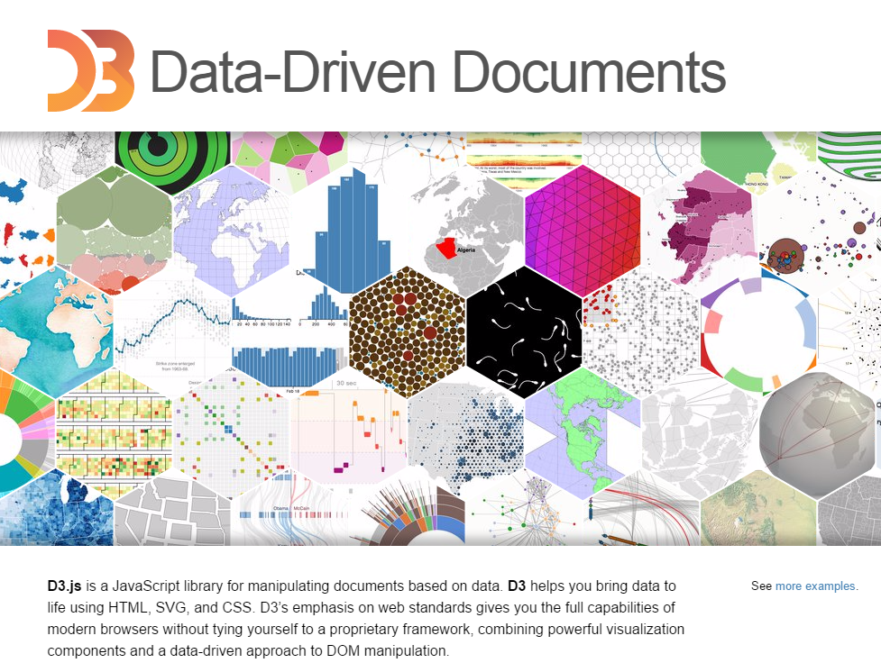

Slide 18
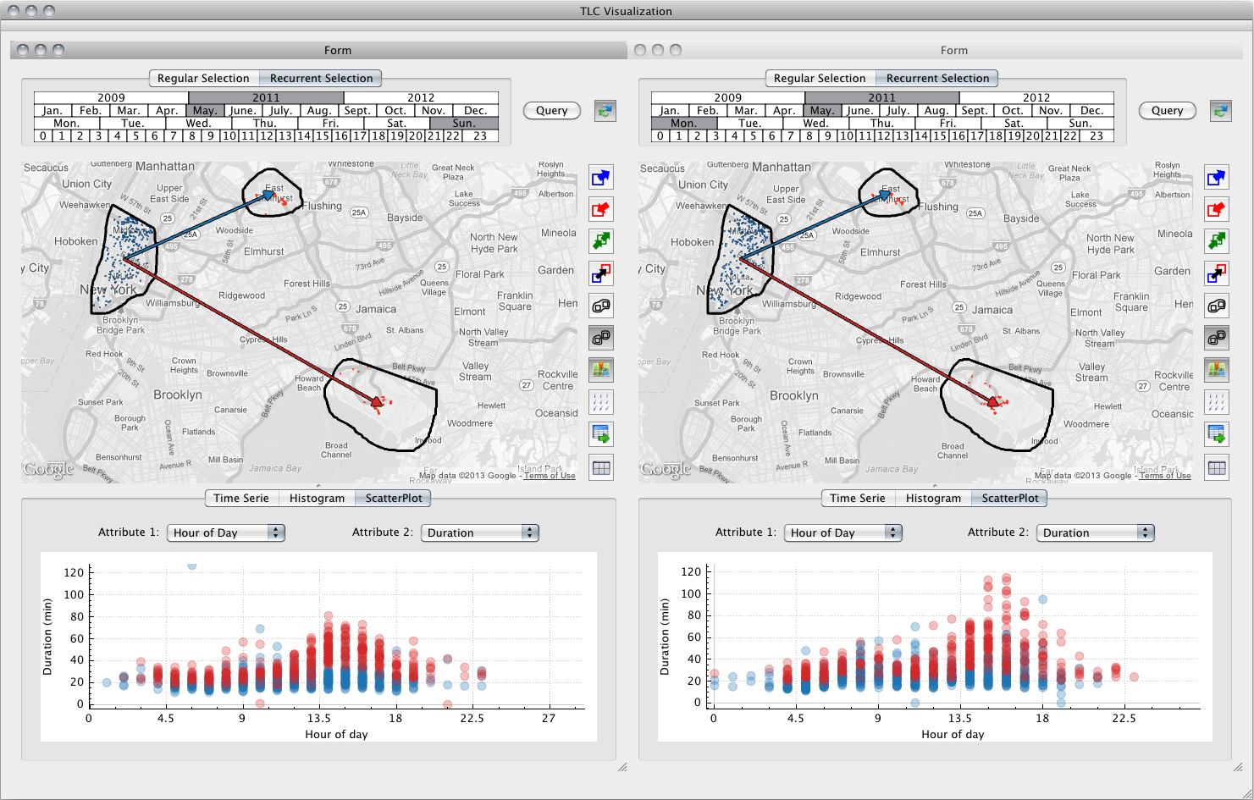

TaxiVis: Exploring Taxi Trip Records in New York City

Slide 19
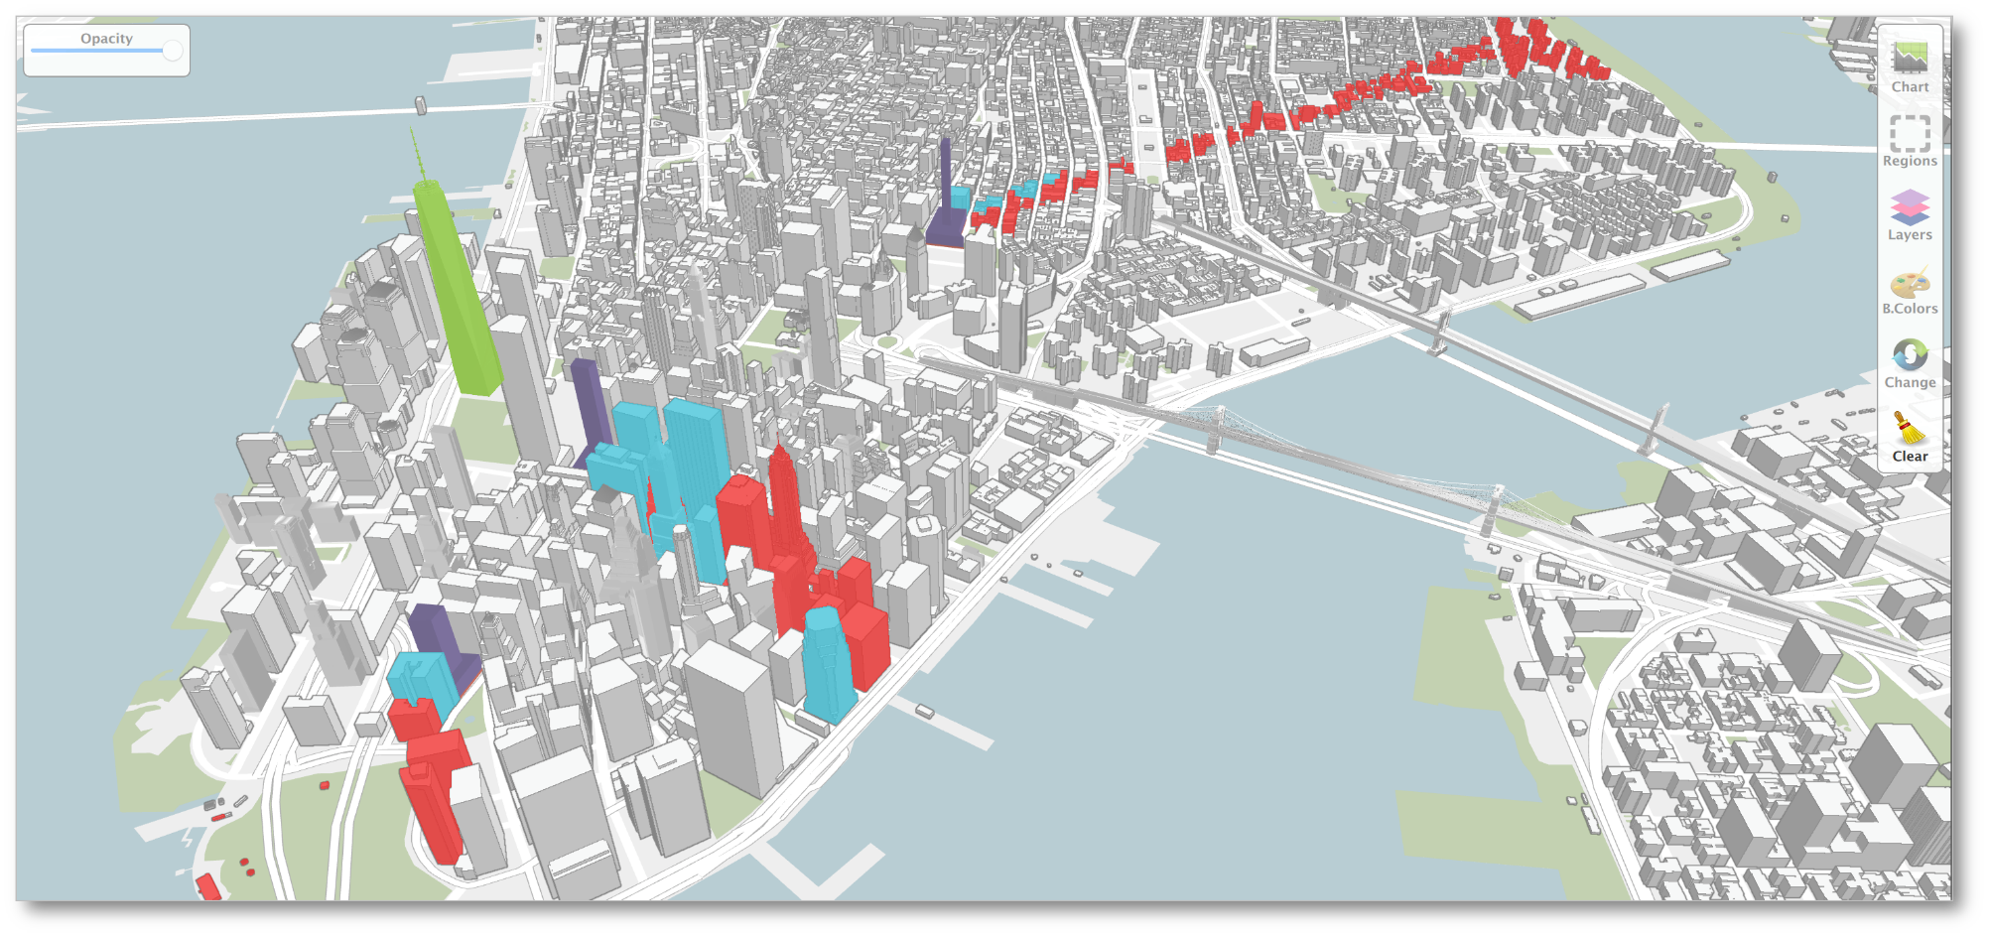

Urbane: A 3D Framework to Support Data Driven Decision Making in Urban Development
Notes:
Make transition with advertising the need of integration of multiple datasets so we can understand

Slide 20
Usos da Visualação de Dados
Comunicação
Insight
Insight
Exploração/Análise
Data
Insight
Notes:
Knowledge -> Insight

Slide 21
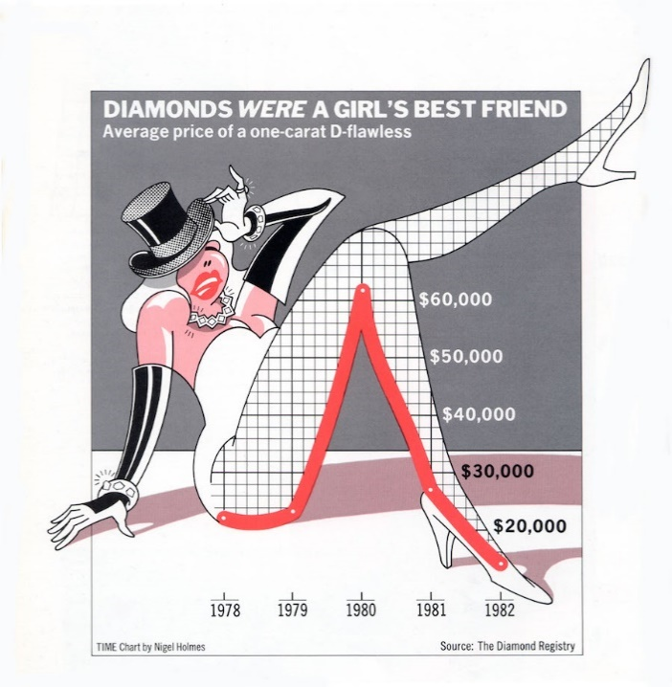
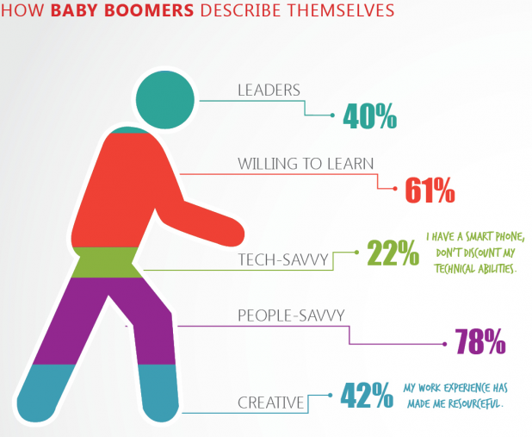
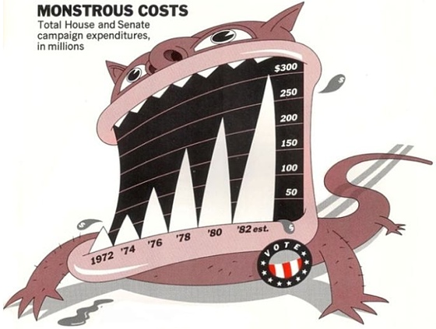
Usos da Visualação de Dados
Comunicação
Insight
Insight
Notes:
Knowledge -> Insight

Slide 22
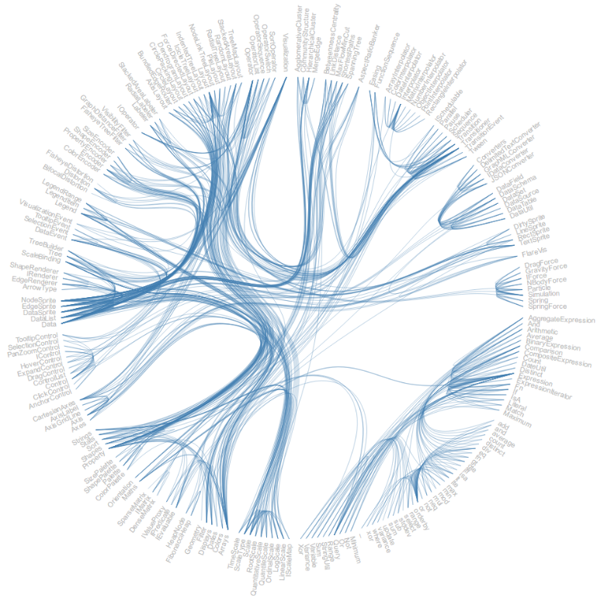

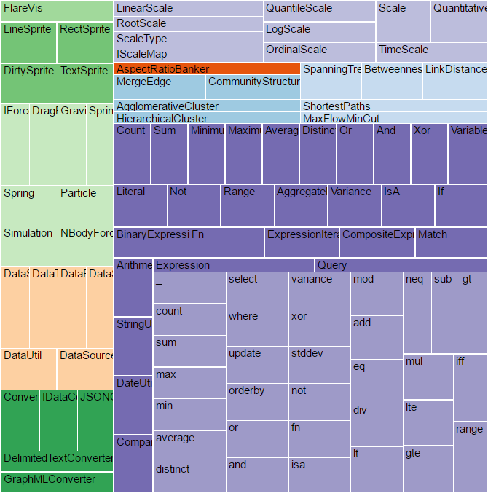
Usos da Visualação de Dados
Exploração/Análise
Data
Insight
Foco do curso: Sistemas de visualização para exploração interativa de dados
Notes:
Knowledge -> Insight

Slide 23
O que aprender? Onde entra a ciência da computação?

Slide 24
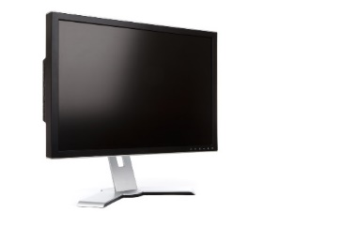
Processo de Visualização Interativa de Dados
Tarefa
Dados

Slide 25
Processo de Visualização Interativa de Dados
Tarefa
Interação
Dados

Slide 26
Processo de Visualização Interativa de Dados
Tarefa
Consulta
Interação
Dados

Slide 27

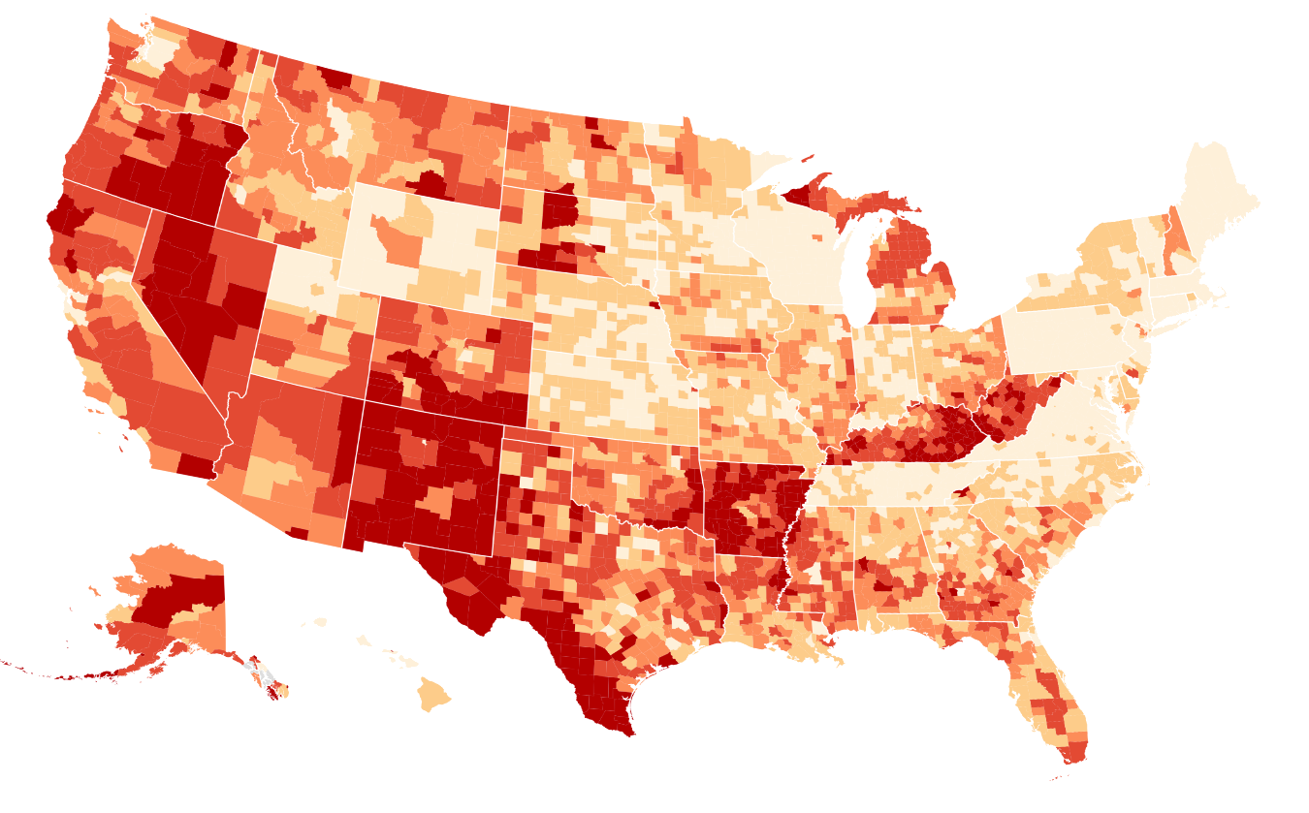
Processo de Visualização Interativa de Dados
Tarefa
Consulta
Interação
Dados
Mapeamento Visual

Slide 28

Processo de Visualização Interativa de Dados
!
Consulta
Interação
Dados
Mapeamento Visual
Inspeção Visual

Slide 29

Processo de Visualização Interativa de Dados
Mineração e gerenciamento de dados
Interfaces de usuário
Tarefa
Consulta
Interação
Dados
Mapeamento Visual
Inspeção Visual
Design Algoritmos de Layout
Percepção humana Cognição humana
Notes:
Data visualization challenges and research as parts of this pipeline

Slide 30
Os porquês da visualização de dados

Slide 31
Por que Ter o Humano no Loop?
O uso de representações visuais de dados, suportadas por computadores, para amplificar a cognição
Vis não é necessária quando uma solução totalmente automática do problema existe
Muitas vezes os problemas/perguntas sobre os dados não estão bem definidas a priori
Exemplos de possíveis usos
long-term use for end users (e.g. exploratory analysis of scientific data)
presentation of known results
stepping stone to better understanding of requirements before developing models
help developers of automatic solution refine/debug, determine parameters
help end users of automatic solutions verify, build trust

Slide 32
Por que Usar uma Representação Externa?
O uso de representações visuais de dados, suportadas por computadores, para amplificar a cognição

Slide 33
Por que ter o Computador no Loop?
O uso de representações visuais de dados, suportadas por computadores, para amplificar a cognição

Slide 34
Por que Usar a Visão?
O uso de representações visuais de dados, suportadas por computadores, para amplificar a cognição
human visual system is high-bandwidth channel to brain
– overview possible due to background processing • subjective experience of seeing everything simultaneously • significant processing occurs in parallel and pre-attentively • sound: lower bandwidth and different semantics – overview not supported • subjective experience of sequential stream • touch/haptics: impoverished record/replay capacity – only very low-bandwidth communication thus far • taste, smell: no viable record/replay devices

Slide 35
Por que Usar a Visão?
O uso de representações visuais de dados, suportadas por computadores, para amplificar a cognição

Slide 36
Limitações para o Design de Sistemas de Visualização
computational limits
– processing time
– system memory
• human limits
– human attention and memory
• display limits
– pixels are precious resource, the most constrained resource – information density: ratio of space used to encode info vs unused whitespace
• tradeoff between clutter and wasting space, find sweet spot between dense and sparse

Slide 37
Resumo
Visualização é uma ferramenta muito importante para a análise dos dados
Existem muitos desafios na concepção de sistemas de visualização interativa de dados

Slide 38
Logística do Curso

Slide 39
Logística
Website: www.cin.ufpe.br/~nivan/teaching/data_vis/fall_2016
Atividades
Listas de Exercício
Projeto
Aspectos Práticos
Princípios
Algoritmos/Matemática
Implementação (D3js)

Slide 40
Logística
Website: www.cin.ufpe.br/~nivan/teaching/data_vis/fall_2016
Avaliação
40% Listas de Exercício
50% Projeto
10% Presença e Participação

